Slide 1
الديدان الشصية
Hook worms

Slide 3
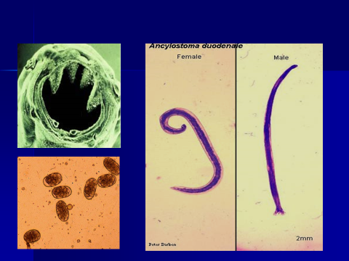

Slide 4
